Slide 1
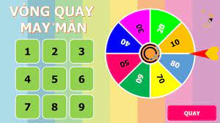
BÀI MỞ ĐẦU
HOÀ NHẬP VÀO MÔI TRƯỜNG MỚI
HOẠT ĐỘNG KHỞI ĐỘNG.

Slide 2
BÀI MỞ ĐẦU
HOÀ NHẬP VÀO MÔI TRƯỜNG MỚI
HOẠT ĐỘNG KHỞI ĐỘNG.
LUẬT CHƠI
Tên gọi trò chơi “ Vòng quay may mắn”
Bộ câu hỏi gồm 9 câu, tương ứng vơi 9 ô số trên vòng quay.
Học sinh xung phong lựa chọn và trả lời câu hỏi.
Trả lời đúng sẽ nhận được một phần quà hấp dẫn bằng
cách tự quay vòng quay may mắn.
TRÒ CHƠI VÒNG QUAY MAY MẮN

Slide 3

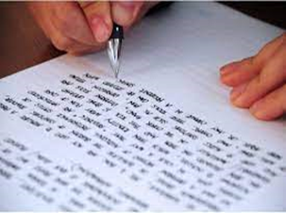
HOẠT ĐỘNG KHÁM PHÁ
Tiết 1:NGHE – NÓI
CHIA SẺ CẢM NGHĨ VỀ MÔI TRƯỜNG THCS
PHIẾU HỌC TẬP
Think
Gợi ý | Ý kiến của em
Cảm xúc của em khi bước chân vào môi trường THCS là gì?
Em nhận thấy những thuận lợi cơ bản trong chặng đường mới này của mình là gì?
Đâu là những khó khăn, thử thách đối với em?

Slide 4
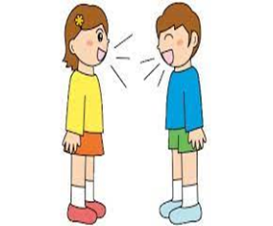


HOẠT ĐỘNG KHÁM PHÁ
NGHE – NÓI
CHIA SẺ CẢM NGHĨ VỀ MÔI TRƯỜNG THCS
Pair
Trao đổi suy nghĩ của mình với nhóm nhỏ (bàn) để hiểu hơn về những suy nghĩ của nhau.

Slide 5
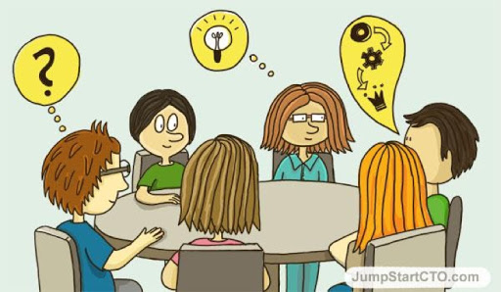

HOẠT ĐỘNG KHÁM PHÁ
NGHE – NÓI
CHIA SẺ CẢM NGHĨ VỀ MÔI TRƯỜNG THCS
Share 1
Trao đổi suy nghĩ, cảm xúc với nhóm từ 4 thành viên trở lên

Slide 6

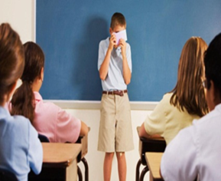
HOẠT ĐỘNG KHÁM PHÁ
NGHE – NÓI
CHIA SẺ CẢM NGHĨ VỀ MÔI TRƯỜNG THCS
Share 2
Trình bày suy nghĩ, cảm xúc trước lớp

Slide 7
ĐỌC
KHÁM PHÁ MỘT CHẶNG HÀNH TRÌNH….
HOÀN THIỆN BẢNG SAU
Những điều em đã biết về SGK Ngữ văn 6 | Những điều em mong đợi học được ở SGK Ngữ văn 6
… | …

Slide 8
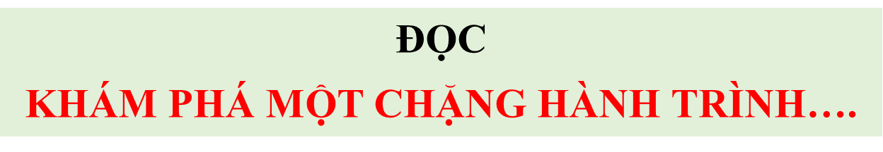

TRẢI NGHIỆM CÙNG VĂN BẢN
Đọc phần giới thiệu sách.
+ Yêu cầu đọc to, rõ ràng.
+ Đọc đúng phần của mình.

Slide 9
TÌM HIỂU VĂN BẢN
1. Ý nghĩa tên sách: Chân trời sáng tạo.
Bộ sách là một thế giới rộng lớn, phong phú về tri thức mà các em thỏa sức khám phá và sáng tạo.
Khơi gợi ở các em niềm đam mê khám phá thế giới và theo đuổi những ý tưởng mới mẻ.
Tên bộ sách Chân trời sáng tạo gợi cho em suy nghĩ, liên tưởng gì?

Slide 10
TÌM HIỂU VĂN BẢN
1. Ý nghĩa tên sách: Chân trời sáng tạo.
2. Nội dung sách Ngữ văn lớp 6.
THẢO LUẬN NHÓM: 4 NHÓM
PHIẾU HỌC TẬP
Mạch kết nối | Các bài liên quan
Kết nối với thiên nhiên
Kết nối với cộng đồng.
Kết nối với chính mình

Slide 11
TÌM HIỂU VĂN BẢN
1. Ý nghĩa tên sách: Chân trời sáng tạo.
2. Nội dung sách Ngữ văn lớp 6.
Mạch kết nối | Các bài liên quan
Kết nối với thiên nhiên | Trò chuyện cùng thiên nhiên, Mẹ thiên nhiên, Vẻ đẹp quê hương.
Kết nối với cộng đồng. | Lắng nghe lịch sử nước mình, Miền cổ tích, Những góc nhìn cuộc sống, Gia đình thương yêu.
Kết nối với chính mình | Những trải nghiệm trong đời, Điểm tựa tinh thần, Nuôi dưỡng tâm hồn.

Slide 12
TÌM HIỂU VĂN BẢN
1. Ý nghĩa tên sách: Chân trời sáng tạo.
2. Nội dung sách Ngữ văn lớp 6.
3. Phương pháp học tập môn Ngữ văn
PHIẾU HỌC TẬP
Phương pháp học tập yêu thích | Giải thích

Slide 13
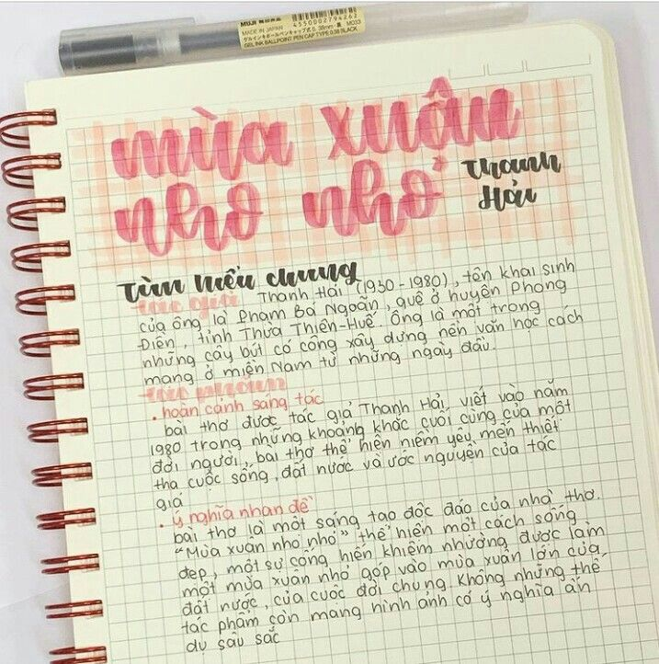
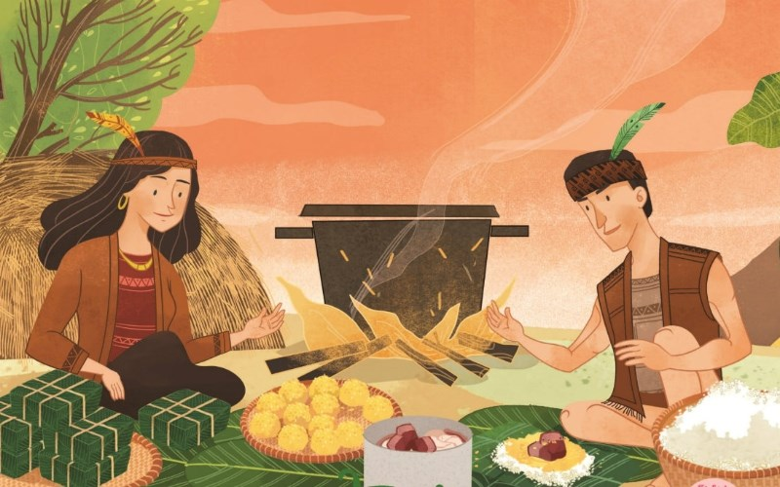


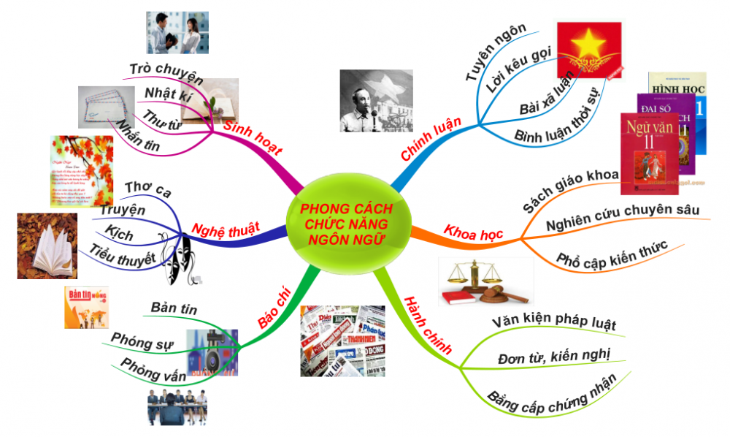

TÌM HIỂU VĂN BẢN
1. Ý nghĩa tên sách: Chân trời sáng tạo.
2. Nội dung sách Ngữ văn lớp 6.
3. Phương pháp học tập môn Ngữ văn
Sử dụng sổ tay Ngữ văn.
Sưu tầm video, clip, tranh ảnh, bài hát về bài học.
Tạo nhóm thảo luận môn học.
Làm thẻ thông tin.
Thực hiện các sản phẩm sáng tạo.
Câu lạc bộ đọc sách.

